Slide 1


Основы построения файловых систем
Acronis @ МФТИ

Slide 2
Основы построения файловых систем
Статистика Backblaze по поломкам HDD в 2018 году
Поломки среди наиболее многочисленных дисков составили: https://www.backblaze.com/blog/2018-hard-drive-failure-rates/ В 2015 наблюдались поломки 3.31% дисков от Seagate.
Модель | Число дисков | % поломавшихся
Seagate ST12000NM00007 | 25100 | 1.29%
Seagate ST8000NM0055 | 14400 | 0.70%
Seagate ST4000DM000 | 24300 | 2.28%
Acronis @ МФТИ

Slide 3
Основы построения файловых систем
Эксперимент в CERN о надёжности хранения данных
Приложение пишет 1Gb данных на диск следующим образом: Записать 1Mb, Подождать 1c, Повторить. Запускаем такое приложение на каждом из дисков на кластере из 3000 машин с HW RAID. Через 3 недели читаем содержимое файлов.
Acronis @ МФТИ

Slide 4
Основы построения файловых систем
Эксперимент в CERN о надёжности хранения данных
Приложение пишет 1Gb данных на диск следующим образом: Записать 1Mb, Подождать 1c, Повторить. Запускаем такое приложение на каждом из дисков на кластере из 3000 машин с HW RAID. Через 3 недели читаем содержимое файлов. Нашлось примерно 150 одномегабайтных блоков с изменившимся содержимым, причём чтение из них завершалось «успешно» с точки зрения как оборудования, так и файловой системы.
Acronis @ МФТИ

Slide 5
Основы построения файловых систем
Эксперимент в CERN о надёжности хранения данных
Выводы: Данные нельзя хранить в единственном экземпляре, Необходимы контрольные суммы для проверки целостности, Необходима активная фоновая проверка данных. | Хранение реплик или использование Reed-Solomon, ZFS и btrfs хранят криптографические хеши всех записанных данных, ext4 хранит только CRC, Online scrubbing & repair в ZFS и btrfs или в HW RAID-контроллерах.
Acronis @ МФТИ

Slide 6
Основы построения файловых систем
Обработка повреждений ФС в различных приложениях
В работе [1] данные следующих приложений располагали на ФС, случайно подменяющей содержимое блоков: Redis, ZooKeeper, Cassandra, Kafka, RethinkDB, LogCabin. [1] https://www.usenix.org/system/files/conference/fast17/fast17-ganesan.pdf [2] https://www.usenix.org/system/files/conference/fast18/fast18-alagappan.pdf
Acronis @ МФТИ

Slide 7
Основы построения файловых систем
Обработка повреждений ФС в различных приложениях
В работе [1] данные следующих приложений располагали на ФС, случайно подменяющей содержимое блоков: Redis, Не проверяет контрольные суммы пользовательских данных, Как следствие, реплицирует некорректные данные между узлами, Повреждения в ФС обрабатываются с помощью assert(). ZooKeeper, Cassandra, Kafka, RethinkDB, LogCabin. [1] https://www.usenix.org/system/files/conference/fast17/fast17-ganesan.pdf [2] https://www.usenix.org/system/files/conference/fast18/fast18-alagappan.pdf
Acronis @ МФТИ

Slide 8
Основы построения файловых систем
Обработка повреждений ФС в различных приложениях
В работе [1] данные следующих приложений располагали на ФС, случайно подменяющей содержимое блоков: Redis, ZooKeeper, Проверяет наличие ошибки во всех данных, но делает это с помощью assert(), Забыли рассмотреть случай, когда IO завершается неудачно и в заголовке транзакции, и в журнале, Использует Adler32 для проверки целостности данных, Cassandra, Kafka, RethinkDB, LogCabin. [1] https://www.usenix.org/system/files/conference/fast17/fast17-ganesan.pdf [2] https://www.usenix.org/system/files/conference/fast18/fast18-alagappan.pdf
Acronis @ МФТИ

Slide 9
Основы построения файловых систем
Обработка повреждений ФС в различных приложениях
В работе [1] данные следующих приложений располагали на ФС, случайно подменяющей содержимое блоков: Redis, ZooKeeper, Cassandra, Забыли о контрольных суммах для несжатых данных, При несоответствии данных и контрольной суммы выбирает последнюю запись как правильную, поэтому может распространять повреждения между репликами, Kafka, RethinkDB, LogCabin. [1] https://www.usenix.org/system/files/conference/fast17/fast17-ganesan.pdf [2] https://www.usenix.org/system/files/conference/fast18/fast18-alagappan.pdf
Acronis @ МФТИ

Slide 10
Основы построения файловых систем
Способы проверки целостности данных
У нас упоминались два инструмента для проверки целостности данных: Cyclic redundancy checks, Криптографические хеш-суммы. Обсудим их детальнее.
Acronis @ МФТИ

Slide 11
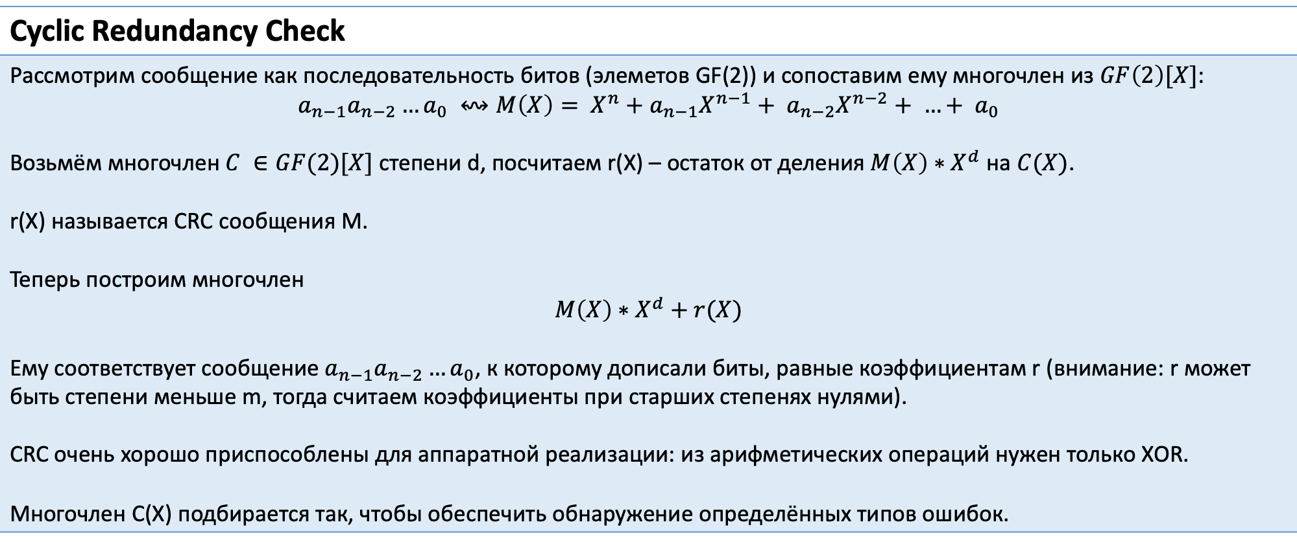
Основы построения файловых систем
Cyclic Redundancy Check
Рассмотрим сообщение как последовательность битов (элеметов GF(2)) и сопоставим ему многочлен из $GF\left(2\right)[X]$: $$a_{n−1}a_{n−2}…a_{0} ↭M\left(X\right)= X^{n}+a_{n−1}X^{n−1}+ a_{n−2}X^{n−2}+ …+ a_{0}$$ Возьмём многочлен $C ∈GF(2)[X]$ степени d, посчитаем r(X) – остаток от деления $M\left(X\right)∗X^{d}$ на $C(X)$. r(X) называется CRC сообщения M. Теперь построим многочлен $$M\left(X\right)∗X^{d}+r(X)$$ Ему соответствует сообщение $a_{n−1}a_{n−2}…a_{0}$, к которому дописали биты, равные коэффициентам r (внимание: r может быть степени меньше m, тогда считаем коэффициенты при старших степенях нулями). CRC очень хорошо приспособлены для аппаратной реализации: из арифметических операций нужен только XOR. Многочлен C(X) подбирается так, чтобы обеспечить обнаружение определённых типов ошибок.
Acronis @ МФТИ

Slide 12
Основы построения файловых систем
Ошибки, которые находит CRC (упражнения)
Если C(X) имеет два и более ненулевых коэффициентов, то он определяет любую ошибку, изменяющую только один бит. Если в разложении C(X) на неприводимые множители есть многочлен степени m, то C(X) определяет любую ошибку, изменяющую только два бита, расположенных на расстоянии, меньшем m. Если C(X) делится на X+1, то он определяет любую ошибку, меняющую нечётное число бит.
Acronis @ МФТИ

Slide 13
Основы построения файловых систем
Cyclic Redundancy Check
Типичная схема применения CRC: struct something { some fields … u64 crc; } Вычислить CRC всех полей структуры, кроме something->crc, Записать в something->crc такое значение, чтобы CRC от всей структуры равнялся нулю. Упражнение: пусть дано сообщение M и порождающий многочлен C(X) степени d. Найти целое d-битовое число X такое, что CRC(concat(M, X)) = 0.
Acronis @ МФТИ

Slide 14
Основы построения файловых систем
Примеры CRC
Название | Где применяется | Порождающий многочлен*
CRC-16-CCITT | Bluetooth | 0x1021
CRC-16-IBM | USB | 0x8005
CRC-32 | Ethernet, SATA, MPEG-2, gzip, bzip2, PNG | 0x04C11DB7
CRC-32C (Castagnoli) | iSCSI, SCTP, SSE4.2, btrfs, ext4, Ceph | 0x1EDC6F41
* Отдельные биты числа рассматриваются как коэффициенты порождающего многочлена.
Acronis @ МФТИ

Slide 15
Основы построения файловых систем
Криптографические хеши
CRC очень просты в вычислении и обнаруживают простые ошибки. Но их легко обмануть намеренными ошибками. Redis, ZooKeeper, Проверяет наличие ошибки во всех данных, но делает это с помощью assert(), Забыли рассмотреть случай, когда IO завершается неудачно и в заголовке транзакции, и в журнале, Использует Adler32 для проверки целостности данных, Cassandra, Kafka, RethinkDB, LogCabin. Adler32 построен для определения ошибок архиваторов и годится только для коротких строк. Проверка больших блоков в ZooKeeper из-за этого ненадёжна и ZooKeeper может возвращать повреждённые данные.
Acronis @ МФТИ

Slide 16
Основы построения файловых систем
Криптографические хеши
CRC очень просты в вычислении и обнаруживают простые ошибки. Но их легко обмануть намеренными ошибками. Для надёжной проверки того, что блок данных не был повреждён или изменён, применяются криптографические хеши: MD4, MD5 SHA1, SHA-256, SHA-384, SHA-512. На них полагаются, поскольку сейчас не известно алгоритмов поиска коллизий этих хешей, кроме перебора: Для MD4, MD5 и SHA1 – большого числа вариантов, Для SHA-256 и старше – полного перебора.
Acronis @ МФТИ

Slide 17
Основы построения файловых систем
Примерная скорость вычисления хешей и CRC*
Алгоритм | GB/sec | Cycles/byte
CRC32 | 11.0 | 0.22
MD5 | 9.7 | 0.25
SHA-1 | 5.4 | 0.45
SHA-512 | 2.2 | 1.08
* Данные для реализаций из ISA-L на Xeon 8180 (Neon City)
Acronis @ МФТИ

Slide 18
Основы построения файловых систем
Пример проверки целостности дерева: Merkle trees
Root HASH(hash0 + hash1)
hash0 HASH(hash0-0 + hash0-1)
hash0 HASH(hash1-0 + hash1-1)
hash0-0 HASH(user_data 0-0)
hash0-1 HASH(user_data 0-1)
hash0-0 HASH(user_data 0-0)
hash0-1 HASH(user_data 0-1)
Acronis @ МФТИ

Slide 19
Основы построения файловых систем
Пример проверки целостности дерева: Merkle trees
Применения: проверка целостности структуры дерева каталогов и дерева екстентов (ZFS, btrfs), проверка подлинности данных в p2p-сетях, быстрое определение частей деревьев, подлежащих синхронизации в распределённой БД (например, DynamoDB).
Root HASH(hash0 + hash1)
hash0 HASH(hash0-0 + hash0-1)
hash0 HASH(hash1-0 + hash1-1)
hash0-0 HASH(user_data 0-0)
hash0-1 HASH(user_data 0-1)
hash0-0 HASH(user_data 0-0)
hash0-1 HASH(user_data 0-1)
Acronis @ МФТИ

Slide 20
Основы построения файловых систем
RAID – Redundant Array of Independent (Inexpensive) Disks
Для чего нужен: Большая надёжность, чем у отдельных дисков, Большая вместимость, чем у отдельных дисков.
Acronis @ МФТИ

Slide 21
Основы построения файловых систем
Уровни RAID
RAID0 (stipe) | Данные разрезаются на последовательные куски длины N * B, каждый кусок разделяется на N частей, которые записываются на различные диски:
........
........
........
Диск 0 Диск 1 …… Диск N-1
Acronis @ МФТИ

Slide 22
Основы построения файловых систем
Уровни RAID
RAID1 (mirror) | Каждый диск в массиве содержит одни и те же данные:
........
==
........
==
==
........
==
==
==
==
==
==
Диск 0 Диск 1 …… Диск N-1
Acronis @ МФТИ

Slide 23
Основы построения файловых систем
Уровни RAID
RAID4 | Массив состоит из N+1 дисков. На первых N дисках данные хранятся, как на RAID0. На последнем диске каждый блок вычисляется как XOR соответствующих блоков на N дисках. При потере любого диска массив остаётся работоспособным.
........
b10
b00
........
b11
b01
........
b10 + b11 + …
b00 + b01 + …
Диск 0 Диск 1 …… Диск N
Acronis @ МФТИ

Slide 24
Основы построения файловых систем
Уровни RAID
RAID4 | Массив состоит из N+1 дисков. На первых N дисках данные хранятся, как на RAID0. На последнем диске каждый блок вычисляется как XOR соответствующих блоков на N дисках. При потере любого диска массив остаётся работоспособным. Такой массив имеет концептуальный недостаток: диск с блоками чётности будет изнашиваться быстрее других дисков.
........
b10
b00
........
b11
b01
........
b10 + b11 + …
b00 + b01 + …
Диск 0 Диск 1 …… Диск N
Acronis @ МФТИ

Slide 25
Основы построения файловых систем
Уровни RAID
RAID5 | Массив строится так же, как и RAID4, но блоки чётности в разных страйпах хранятся на разных дисках:
........
b20
b10 + b11
b00
........
b20 + b21
b10
b01
........
b21
b11
b00 + b01
Acronis @ МФТИ

Slide 26
Основы построения файловых систем
Write holes
Запись на разные диски будет происходить в разное время. Рассмотрим такой сценарий: начинается запись на RAID1, диск #0 обработал запрос на запись сектора, произошёл сбой питания, на диске #1 сектор остался без изменений.
Acronis @ МФТИ

Slide 27
Основы построения файловых систем
Write holes
Аппаратный способ решения: BBU (Battery Backup Unit) в RAID-контроллерах. Программные способы решения: write intent bitmap (linux md), checksumming + COW (ZFS), SSD journal: https://lwn.net/Articles/665299/ . Write intent bitmap, помимо исправления write holes, позволяет уменьшить время проверки и перестроения массива после аварийного выключения.
Acronis @ МФТИ

Slide 28
Основы построения файловых систем
Ещё одна проблема RAID5
Восстановление данных занимает достаточно долго времени*, притом в течение всего этого промежутка на оставшиеся диски создаётся высокая нагрузка, что повышает вероятность выхода из строя ещё одного диска во время перестроения RAID5. В практике наблюдалось достаточно количество ситуаций, когда во время перестроения массива отказывал второй диск. По этой причине на больших массивах от RAID5 отказались в пользу RAID6, разрешающего терять произвольные два диска.
* Перезаписать диск 10Tb на скорости 100Mb/sec займёт порядка полутора суток.
Acronis @ МФТИ

Slide 29
Основы построения файловых систем
RAID6 и коды Рида-Соломона
Acronis @ МФТИ

Slide 30
Основы построения файловых систем
RAID6 и коды Рида-Соломона
Сообщение из $n$ байт можно рассматривать как элемент $n$-мерного векторного пространства над полем $k=GF(256)$.
Acronis @ МФТИ

Slide 31
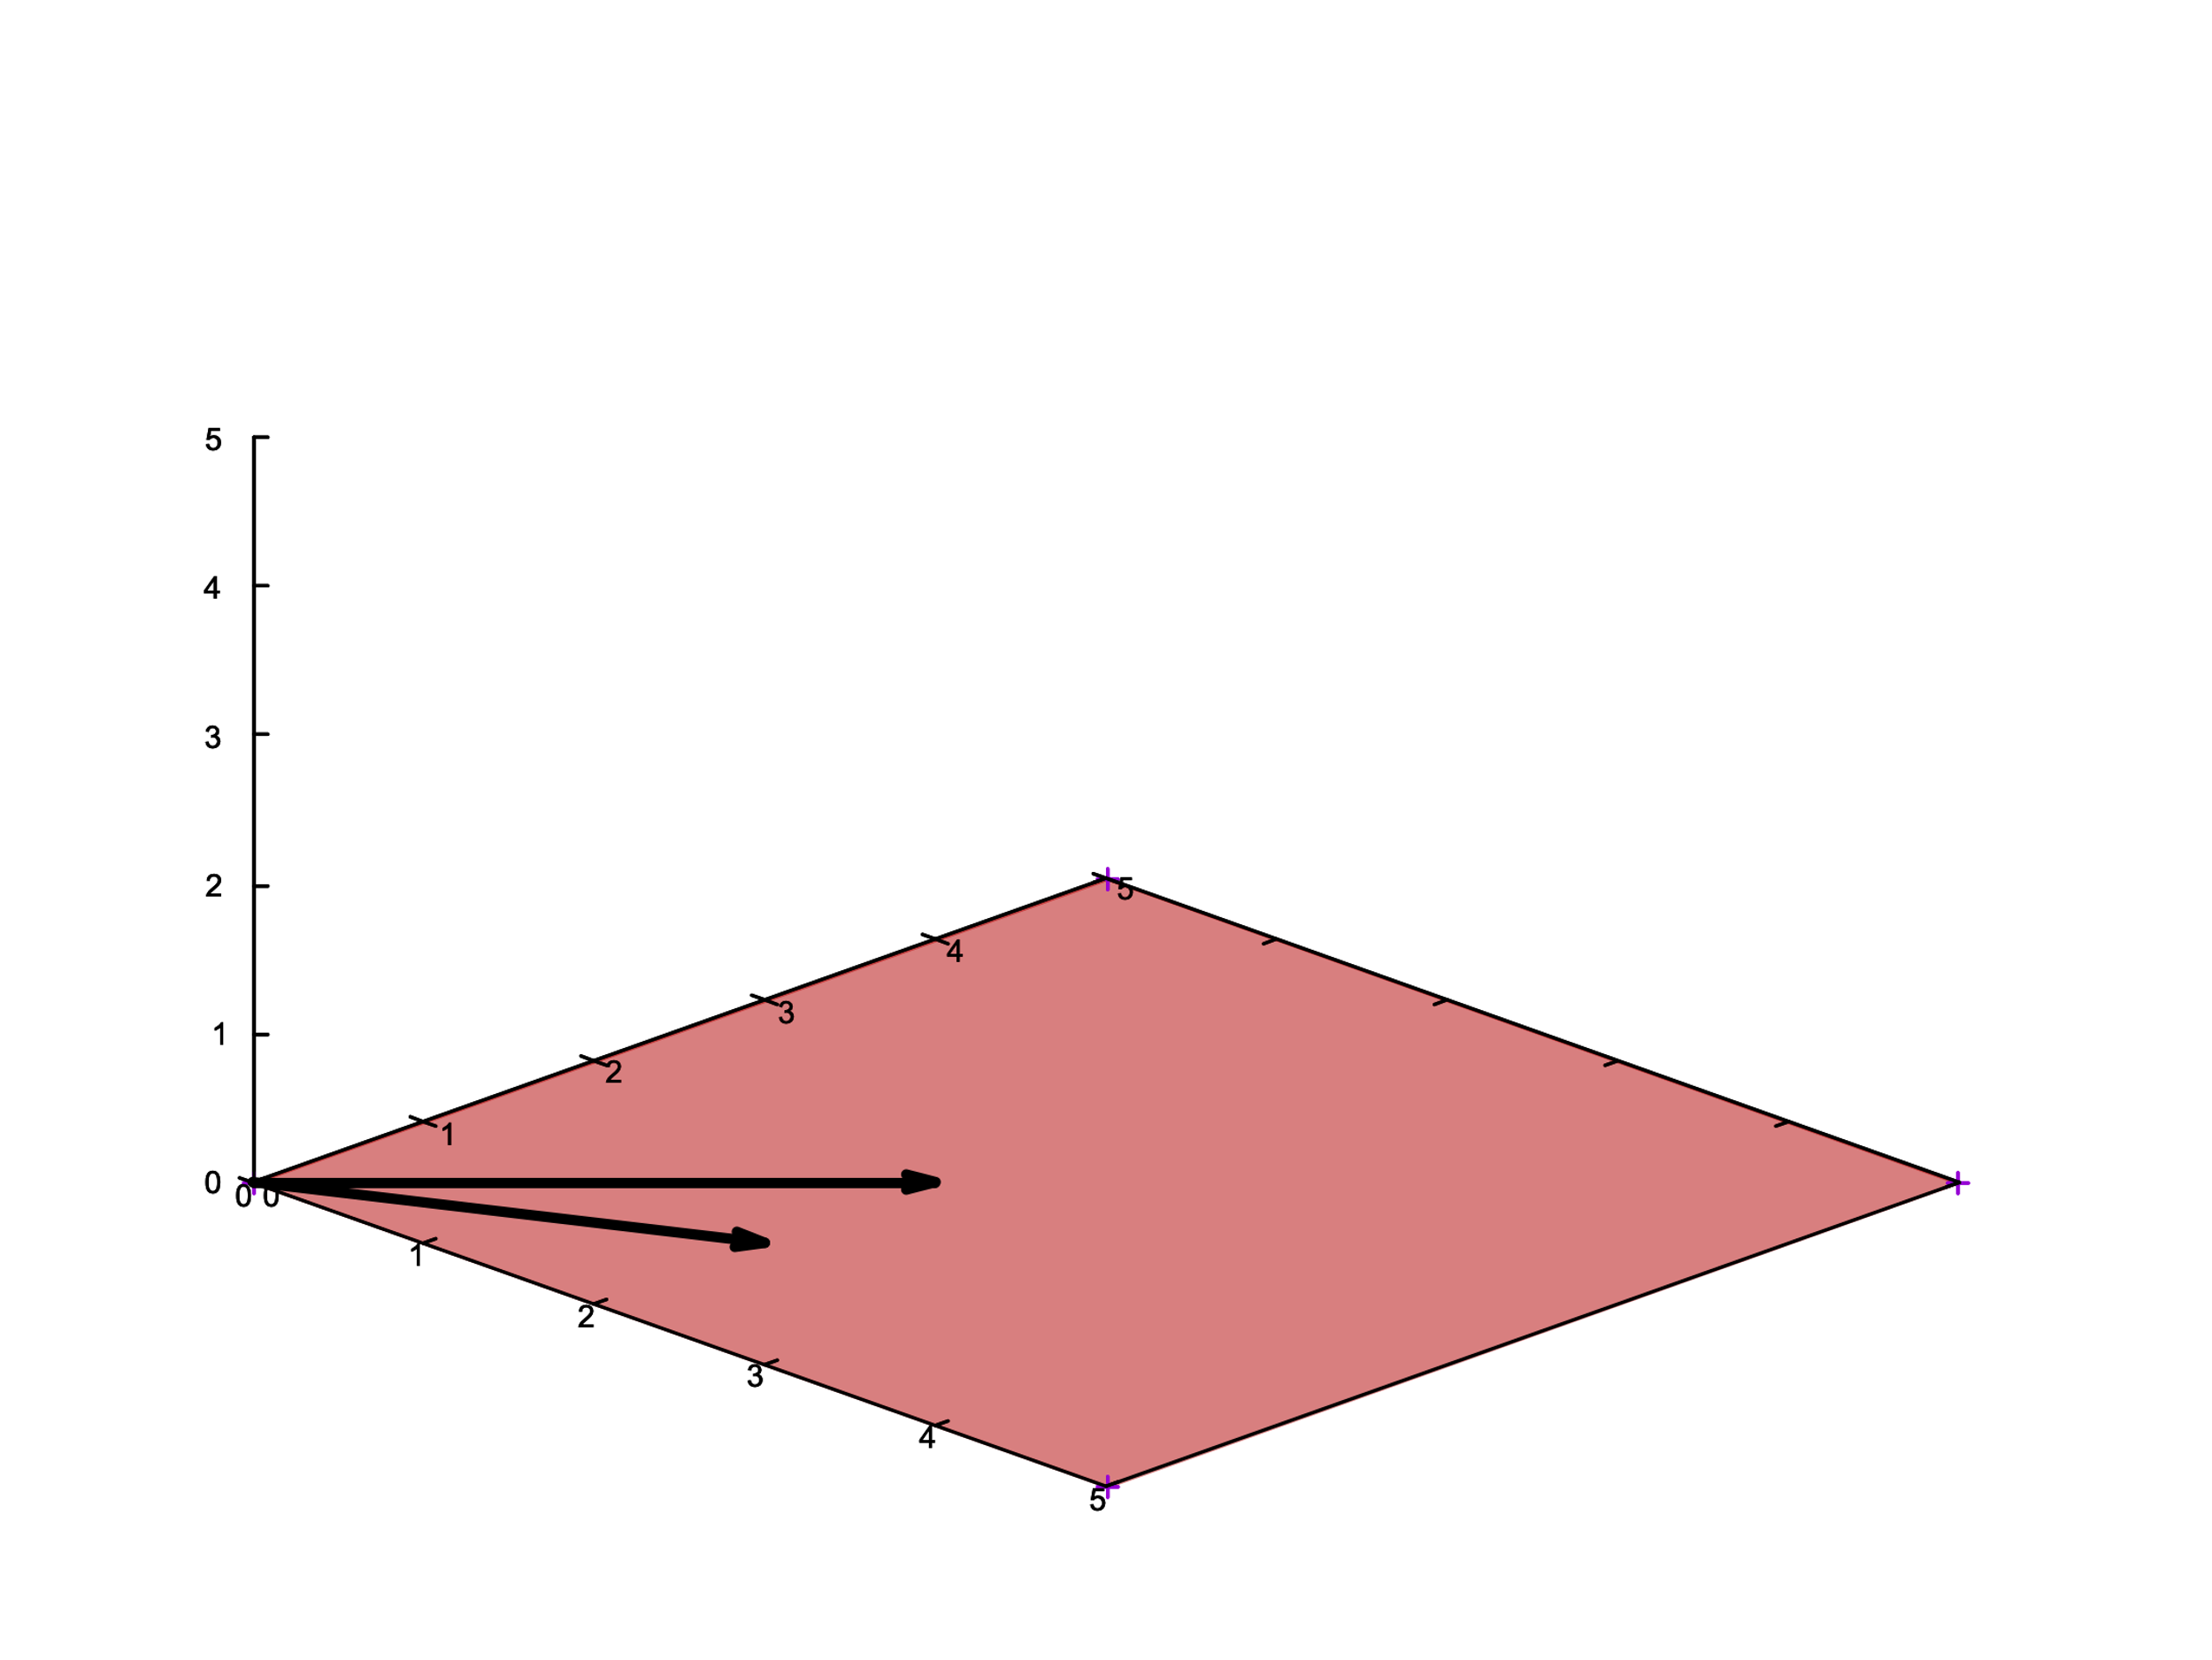
Основы построения файловых систем
RAID6 и коды Рида-Соломона
Сообщение из $n$ байт можно рассматривать как элемент $n$-мерного векторного пространства над полем $k=GF(256)$.
Acronis @ МФТИ

Slide 32
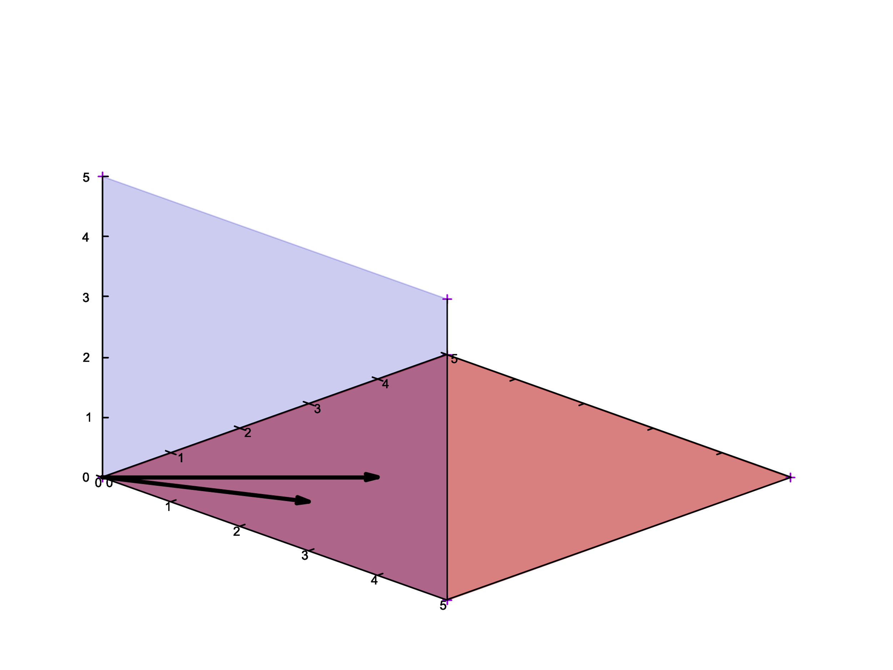
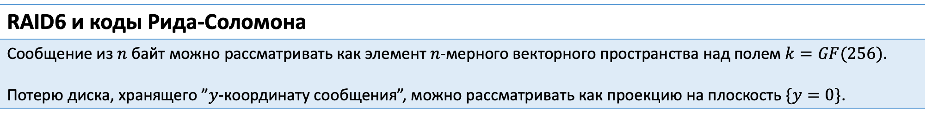
Основы построения файловых систем
RAID6 и коды Рида-Соломона
Сообщение из $n$ байт можно рассматривать как элемент $n$-мерного векторного пространства над полем $k=GF(256)$. Потерю диска, хранящего ”$y$-координату сообщения”, можно рассматривать как проекцию на плоскость $\{y=0\}$.
Acronis @ МФТИ

Slide 33

Основы построения файловых систем
RAID6 и коды Рида-Соломона
Сообщение из $n$ байт можно рассматривать как элемент $n$-мерного векторного пространства над полем $k=GF(256)$. Потерю диска, хранящего ”$y$-координату сообщения”, можно рассматривать как проекцию на плоскость $\{y=0\}$.
Acronis @ МФТИ

Slide 34
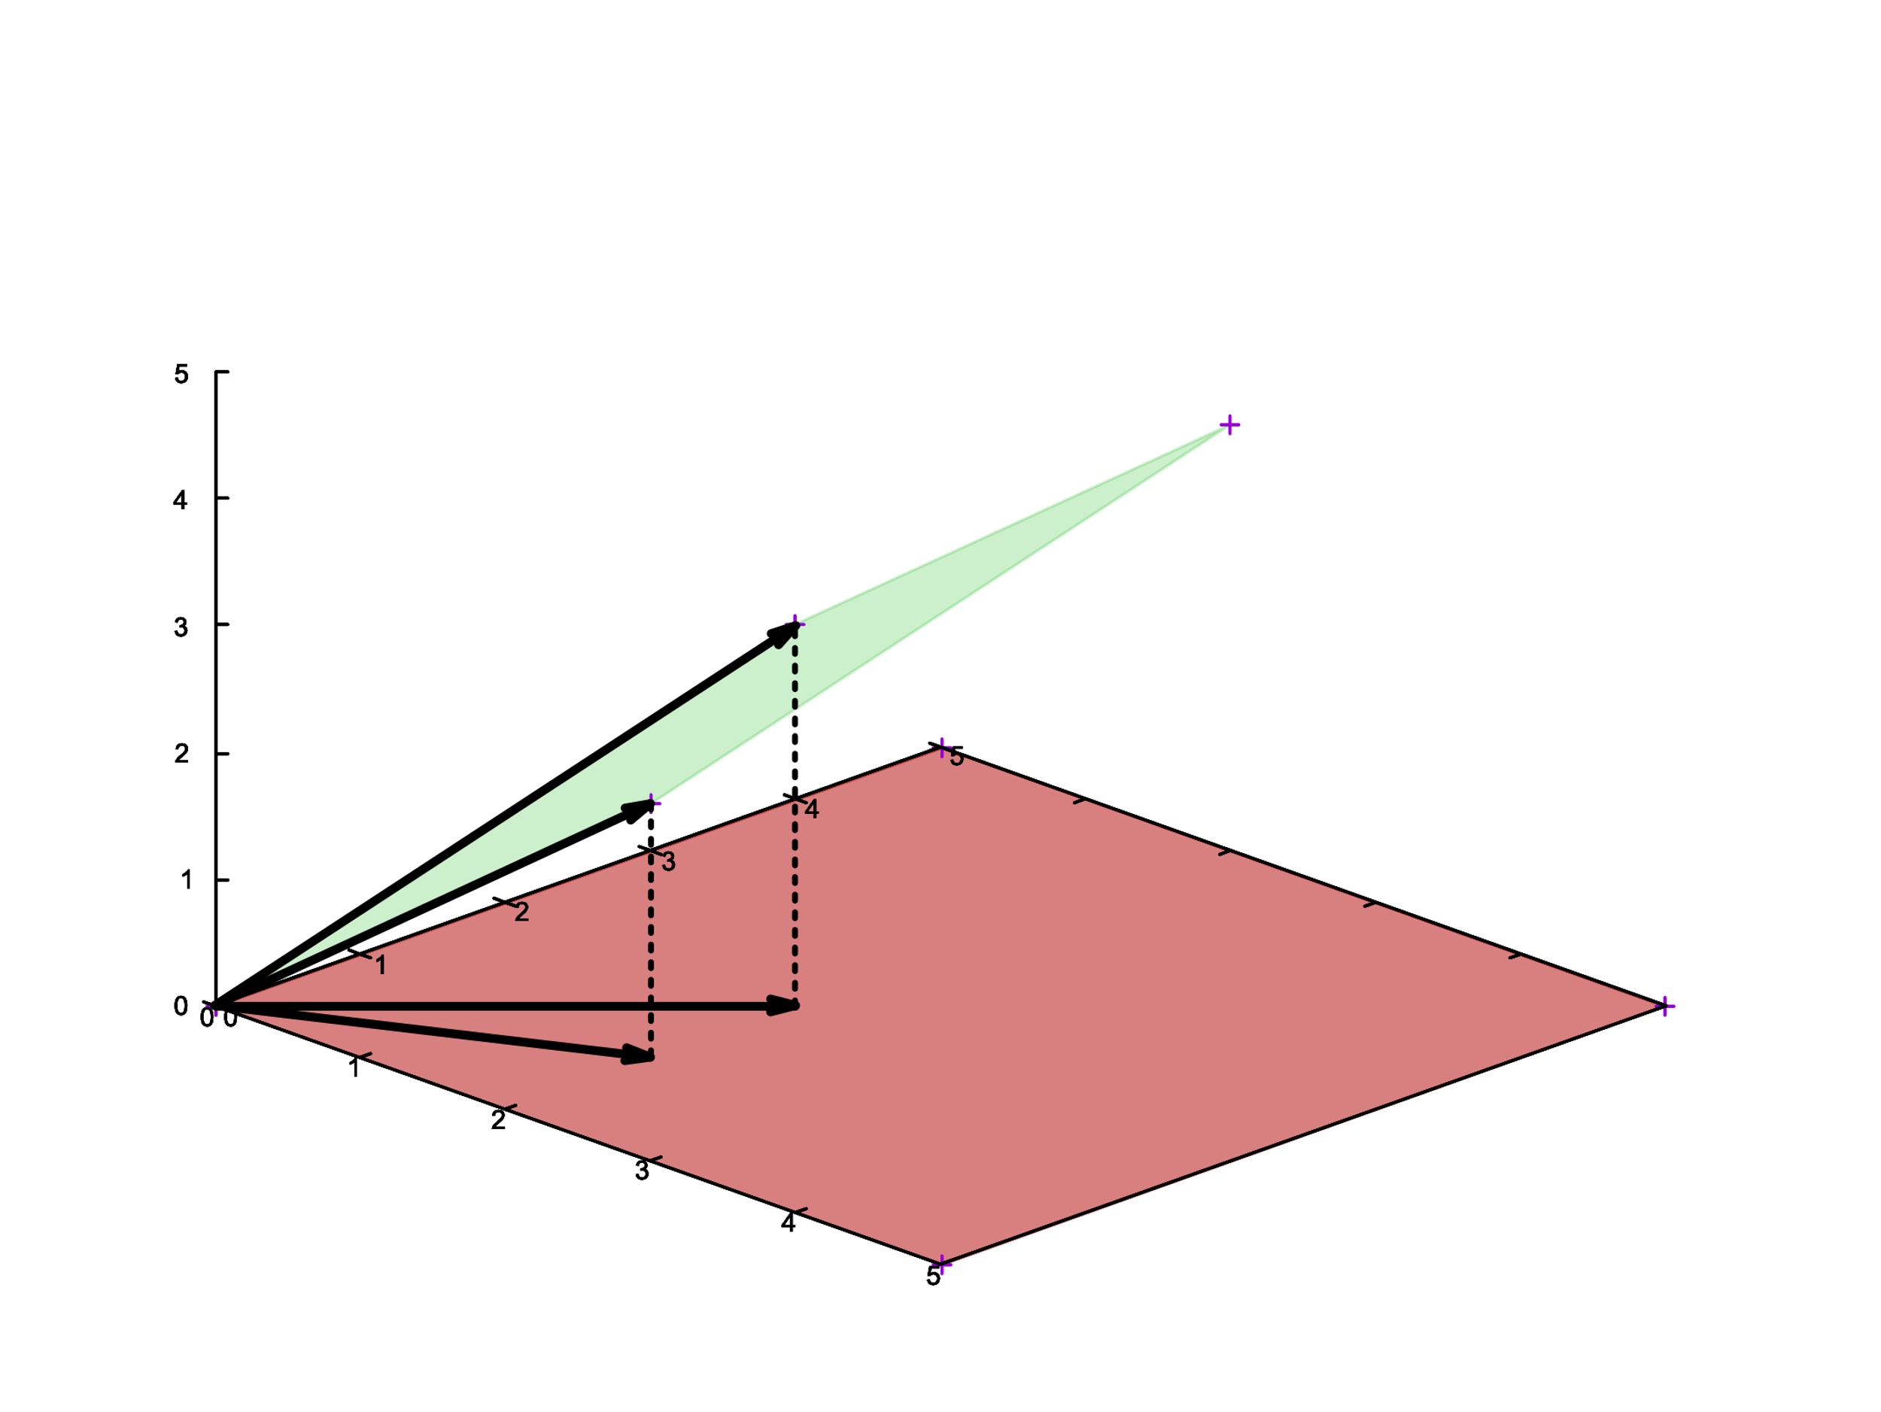
Основы построения файловых систем
RAID6 и коды Рида-Соломона
Сообщение из $n$ байт можно рассматривать как элемент $n$-мерного векторного пространства над полем $k=GF(256)$.
Acronis @ МФТИ

Slide 35
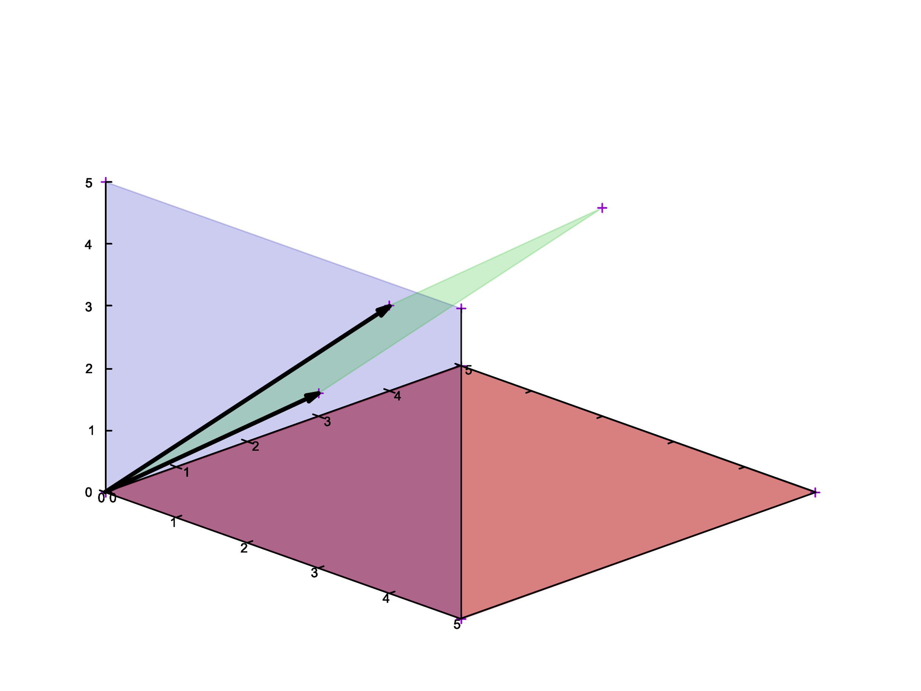
Основы построения файловых систем
RAID6 и коды Рида-Соломона
Сообщение из $n$ байт можно рассматривать как элемент $n$-мерного векторного пространства над полем $k=GF(256)$.
Acronis @ МФТИ

Slide 36
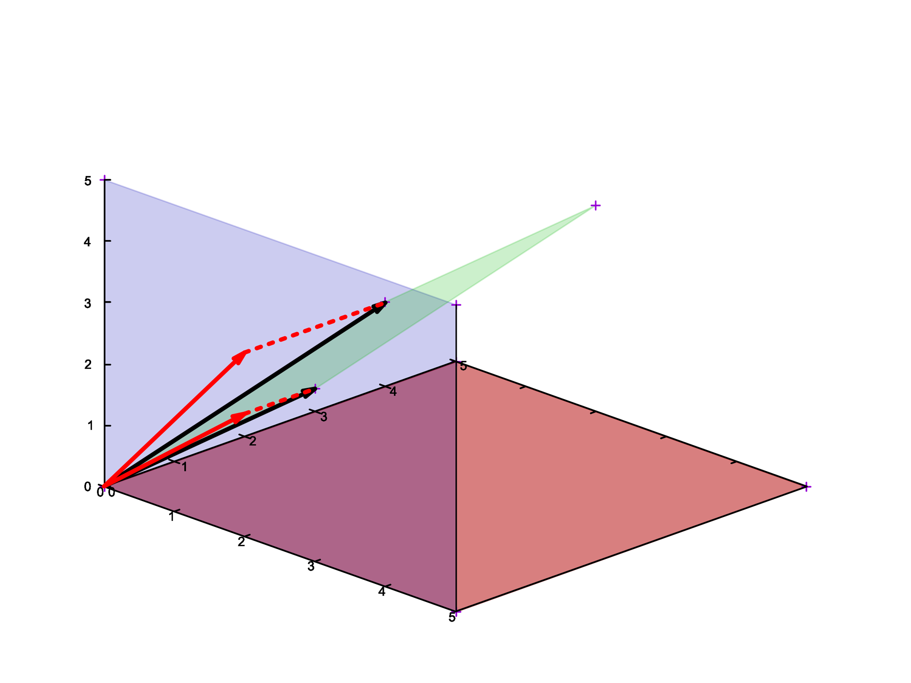
Основы построения файловых систем
RAID6 и коды Рида-Соломона
Сообщение из $n$ байт можно рассматривать как элемент $n$-мерного векторного пространства над полем $k=GF(256)$.
Acronis @ МФТИ

Slide 37
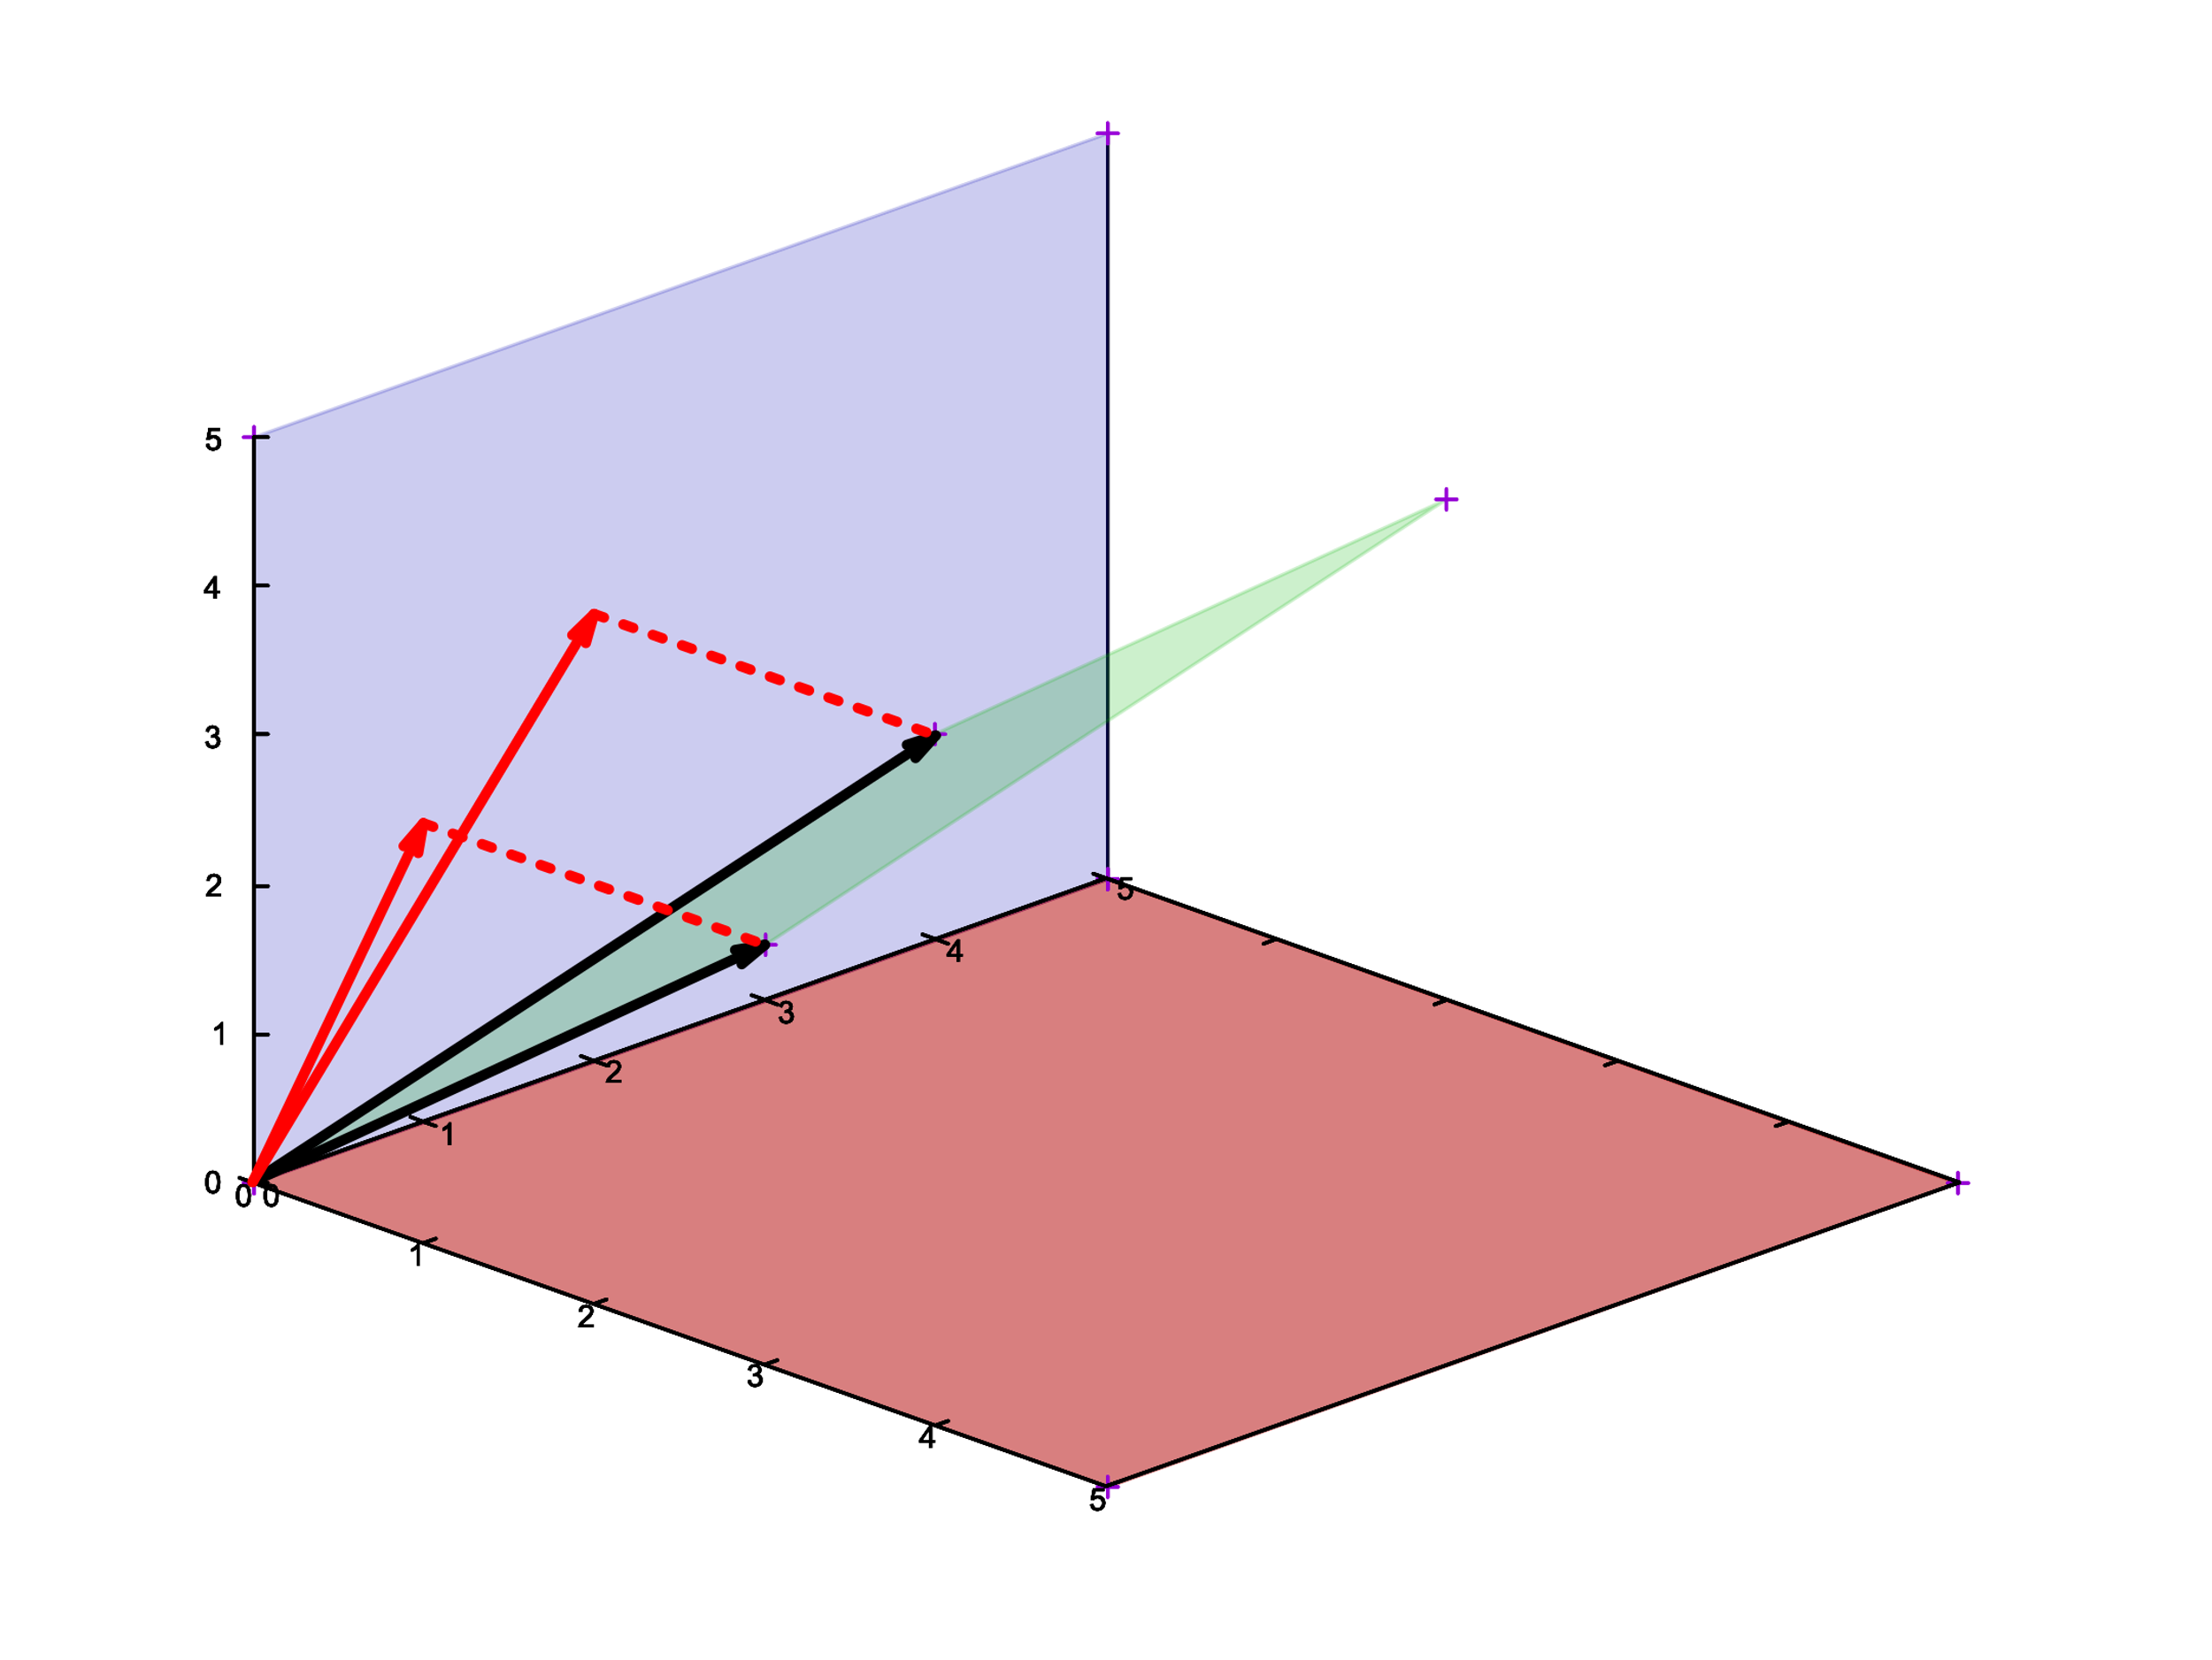
Основы построения файловых систем
RAID6 и коды Рида-Соломона
Сообщение из $n$ байт можно рассматривать как элемент $n$-мерного векторного пространства над полем $k=GF(256)$.
Acronis @ МФТИ

Slide 38
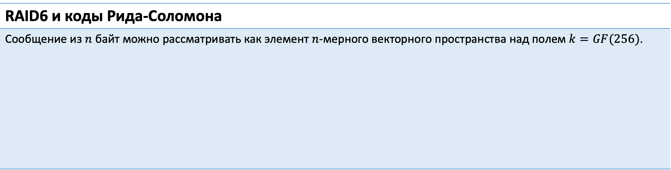
Основы построения файловых систем
RAID6 и коды Рида-Соломона
Сообщение из $n$ байт можно рассматривать как элемент $n$-мерного векторного пространства над полем $k=GF(256)$.
Acronis @ МФТИ

Slide 39
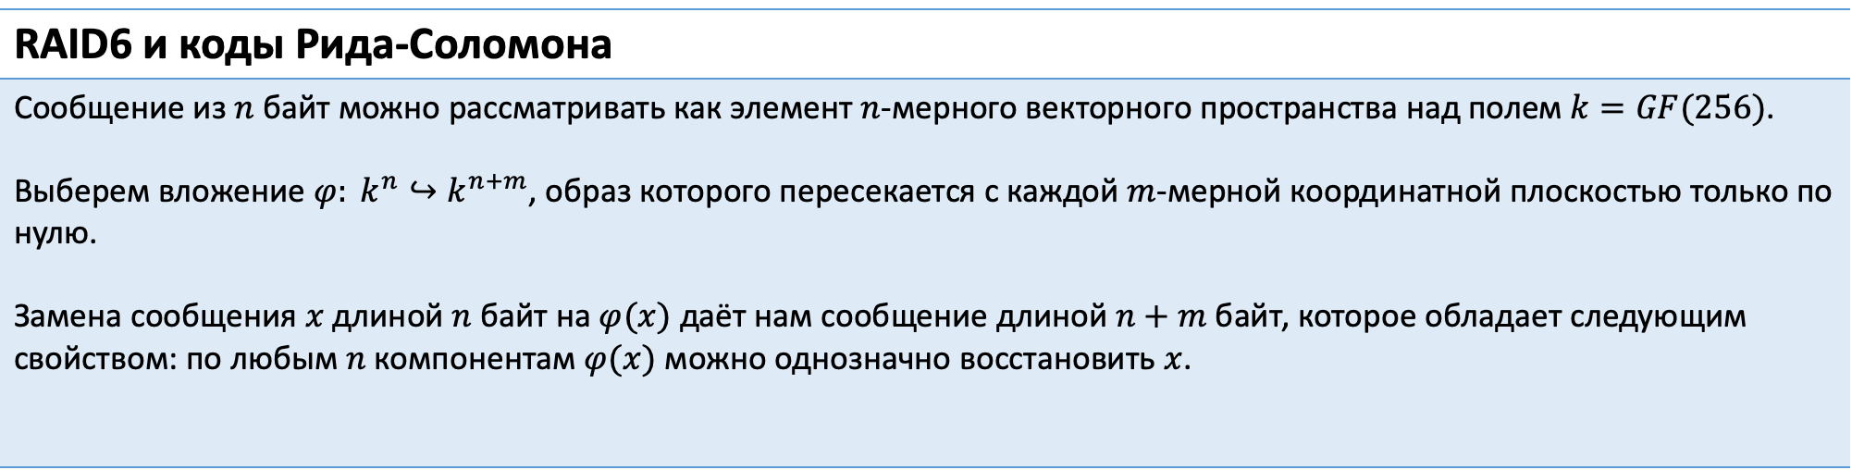
Основы построения файловых систем
RAID6 и коды Рида-Соломона
Сообщение из $n$ байт можно рассматривать как элемент $n$-мерного векторного пространства над полем $k=GF(256)$. Выберем вложение $φ: k^{n}↪k^{n+m}$, образ которого пересекается с каждой $m$-мерной координатной плоскостью только по нулю. Замена сообщения $x$ длиной $n$ байт на $φ(x)$ даёт нам сообщение длиной $n+m$ байт, которое обладает следующим свойством: по любым $n$ компонентам $φ(x)$ можно однозначно восстановить $x$.
Acronis @ МФТИ

Slide 40
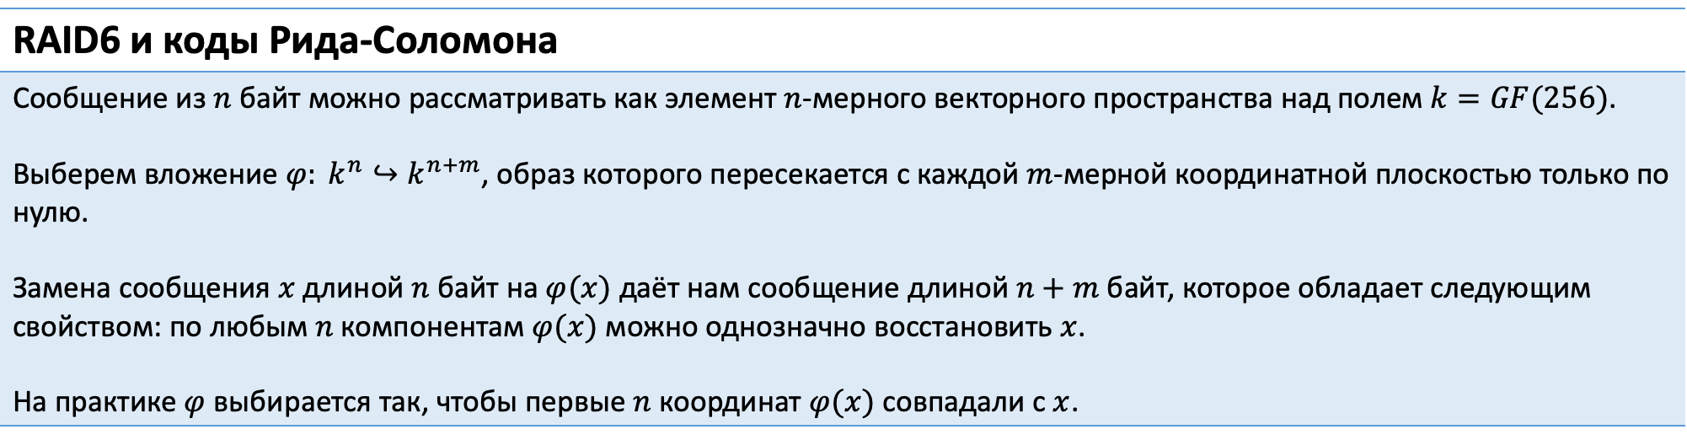
Основы построения файловых систем
RAID6 и коды Рида-Соломона
Сообщение из $n$ байт можно рассматривать как элемент $n$-мерного векторного пространства над полем $k=GF(256)$. Выберем вложение $φ: k^{n}↪k^{n+m}$, образ которого пересекается с каждой $m$-мерной координатной плоскостью только по нулю. Замена сообщения $x$ длиной $n$ байт на $φ(x)$ даёт нам сообщение длиной $n+m$ байт, которое обладает следующим свойством: по любым $n$ компонентам $φ(x)$ можно однозначно восстановить $x$. На практике $φ$ выбирается так, чтобы первые $n$ координат $φ(x)$ совпадали с $x$.
Acronis @ МФТИ

Slide 41
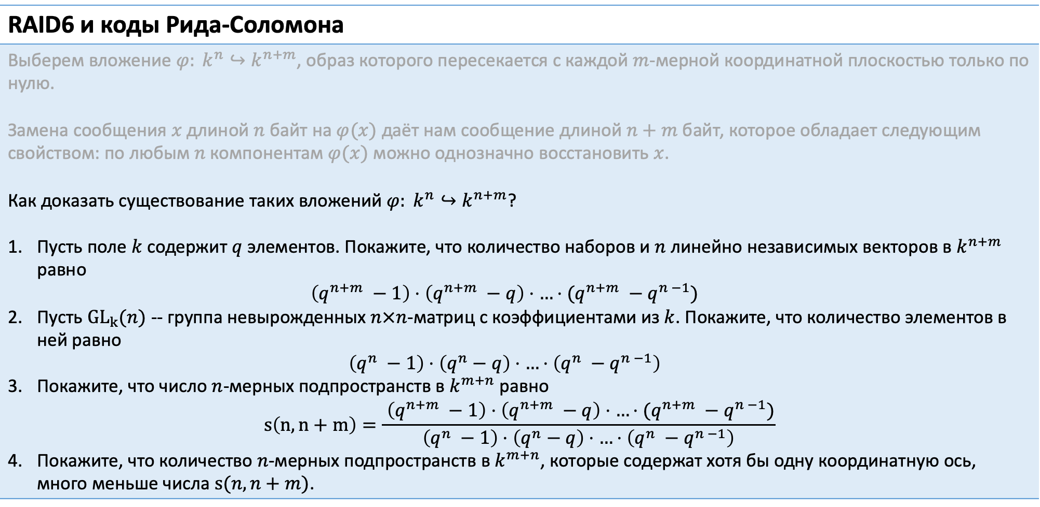
Основы построения файловых систем
RAID6 и коды Рида-Соломона
Выберем вложение $φ: k^{n}↪k^{n+m}$, образ которого пересекается с каждой $m$-мерной координатной плоскостью только по нулю. Замена сообщения $x$ длиной $n$ байт на $φ(x)$ даёт нам сообщение длиной $n+m$ байт, которое обладает следующим свойством: по любым $n$ компонентам $φ(x)$ можно однозначно восстановить $x$. Как доказать существование таких вложений $φ: k^{n}↪k^{n+m}$? Пусть поле $k$ содержит $q$ элементов. Покажите, что количество наборов и $n$ линейно независимых векторов в $k^{n+m}$ равно $\left(q^{n+m} −1\right)⋅\left(q^{n+m} −q\right)⋅…⋅(q^{n+m} −q^{n −1})$ Пусть ${GL}_{k}{(n)}$ -- группа невырожденных $n×n$-матриц с коэффициентами из $k$. Покажите, что количество элементов в ней равно $\left(q^{n} −1\right)⋅\left(q^{n}−q\right)⋅…⋅\left(q^{n} −q^{n −1}\right)$ Покажите, что число $n$-мерных подпространств в $k^{m+n}$ равно $s\left(n, n+m\right)=\frac{ \left(q^{n+m} −1\right)⋅\left(q^{n+m} −q\right)⋅…⋅(q^{n+m} −q^{n −1})}{\left(q^{n} −1\right)⋅\left(q^{n}−q\right)⋅…⋅\left(q^{n} −q^{n −1}\right)}$ Покажите, что количество $n$-мерных подпространств в $k^{m+n}$, которые содержат хотя бы одну координатную ось, много меньше числа $s{(n, n+m)}$.
Acronis @ МФТИ

Slide 42
Основы построения файловых систем
Проблемы RAID6
Пусть мы храним данные, используя код Рида-Соломона RS(n, n + m), т.е. храним m избыточных страниц на каждые n страниц пользовательских данных.
Acronis @ МФТИ

Slide 43
Основы построения файловых систем
Проблемы RAID6
Пусть мы храним данные, используя код Рида-Соломона RS(n, n + m), т.е. храним m избыточных страниц на каждые n страниц пользовательских данных. Tail latency: Для того, чтобы прочесть n последовательных страниц данных, надо обратиться к n разным дискам (или n разным узлам кластера).
Acronis @ МФТИ

Slide 44
Основы построения файловых систем
Проблемы RAID6
Пусть мы храним данные, используя код Рида-Соломона RS(n, n + m), т.е. храним m избыточных страниц на каждые n страниц пользовательских данных. Tail latency: Для того, чтобы прочесть n последовательных страниц данных, надо обратиться к n разным дискам (или n разным узлам кластера). | Страницы можно делать большего размера, чтобы большинство запросов на чтение можно было исполнить с одного диска. Можно запрашивать чтения с дисков с избыточными данными и восстанавливать пользовательские страницы, будто медленные диски были потеряны.
Acronis @ МФТИ

Slide 45
Основы построения файловых систем
Проблемы RAID6
Пусть мы храним данные, используя код Рида-Соломона RS(n, n + m), т.е. храним m избыточных страниц на каждые n страниц пользовательских данных. Tail latency: Для того, чтобы прочесть n последовательных страниц данных, надо обратиться к n разным дискам (или n разным узлам кластера). При записи надо дождаться ответа от n + m дисков.
Acronis @ МФТИ

Slide 46
Основы построения файловых систем
Проблемы RAID6
Пусть мы храним данные, используя код Рида-Соломона RS(n, n + m), т.е. храним m избыточных страниц на каждые n страниц пользовательских данных. Tail latency: Для того, чтобы прочесть n последовательных страниц данных, надо обратиться к n разным дискам (или n разным узлам кластера). При записи надо дождаться ответа от n + m дисков. | Можно использовать схему RS(n, n + m + k) и не дожидаться записи на k дисков, считая данные на медленных дисках потерянными.
Acronis @ МФТИ

Slide 47
Основы построения файловых систем
Проблемы RAID6
Пусть мы храним данные, используя код Рида-Соломона RS(n, n + m), т.е. храним m избыточных страниц на каждые n страниц пользовательских данных. Tail latency: Для того, чтобы прочесть n последовательных страниц данных, надо обратиться к n разным дискам (или n разным узлам кластера). При записи надо дождаться ответа от n + m дисков. Read amplification при восстановлении утерянных страниц: чтобы восстановить 1 страницу, необходимо прочесть n страниц.
Acronis @ МФТИ

Slide 48
Основы построения файловых систем
Проблемы RAID6
Пусть мы храним данные, используя код Рида-Соломона RS(n, n + m), т.е. храним m избыточных страниц на каждые n страниц пользовательских данных. Tail latency: Для того, чтобы прочесть n последовательных страниц данных, надо обратиться к n разным дискам (или n разным узлам кластера). При записи надо дождаться ответа от n + m дисков. Read amplification при восстановлении утерянных страниц: чтобы восстановить 1 страницу, необходимо прочесть n страниц. | Есть класс MSR-кодов (Minimum Storage Regenerating), которые минимизируют траффик репликации. См. Clay Codes: Moulding MDS Codes to Yield an MSR Code https://www.usenix.org/system/files/conference/fast18/fast18-vajha.pdf
Acronis @ МФТИ

Slide 49
Основы построения файловых систем
Модель ошибок в RAID6
Напоминание: RAID6, как и RAID5, предполагает, что поломка диска проявляется как явная ошибка при попытке чтения. В этом случае мы понимаем, что надо восстановить данные, используя доступные диски. RAID6 никак не защищает от bit rot, т.е. ситуации, когда диск успешно выполняет чтение, но возвращает мусор. Использование RAID6 не отменяет необходимости контроля целостности данных на дисках.
Acronis @ МФТИ

